Slide 1
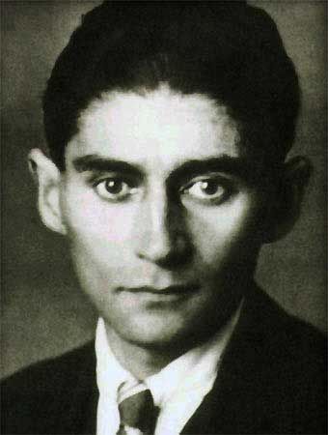
Ф р а н ц К а ф к а ( 1883 – 1924)
Дата народження: 3 липня 1883
Місце народження: Прага,
Австро-Угорщина
Дата смерті: 3 червня 1924 Місце смерті: Відень, Австрія Громадянство: Австро-Угорщина Мова творів: німецька
Рід діяльності: письменник Напрямок: модернізм, література абсурду
Жанр: притча, роман, мала проза Magnum opus: «Перевтілення» (1915)

Slide 2
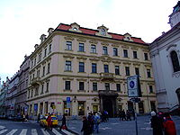
Будинок, де народився Франц Кафка
Його батько — Герман Кафка , вийшов з чесько - мовної єврейскої громади, з 1882 р. був торгов - цем галантерейними товарами. Мати письмен -
ника — Юлія Кафка (Леві) — віддавала перевагу німецькій мові. Сам Кафка писав німецькою, хо-ча чеську знав чудово. У Кафки було два молодших брати та три молодші сестри. Обидва брати, не досягши і дворічного віку, померли до того, як Кафці виповнилося 6 років. Сестер звали Еллі, Валлі та Оттла (всі троє загинули під час Другої світової війни в нацистських концентраційних таборах у Польші).
Кафка в 6 років

Slide 3
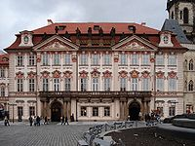
В період з 1889 по 1893 рр. Кафка відвідував початкову школу, а потім гімназію, яку закінчив в 1901 році.
Дім, де знаходилася гімназія, яку закінчив Кафка, а також пізніше знаходився магазин його батька
Закінчивши Празький Університет Карлов, отримав ступінь доктора права , а потім поступив на службу чиновником в страховому відомстві, де і пропрацював на скромних посадах до передчасного — через хворобу — виходу на пенсію в 1922 році.

Slide 4
На першому ж плані у Кафки завжди була література!

Slide 5
У період між 1912 та 1917 роками він залицявся до берлінської дівчини Феліції Бауер, з якою двічі був заручений і двічі розривав заручини. Другою нареченою Кафки стала Юлія Вохрицек, але заручини знову ж таки незабаром були розірвані. На початку 1920 років він мав любовні стосунки із заміжньою чеською журналісткою, письменницею та перекладачкою — Міленою Есенською. У 1923 році Кафка, разом з дев'ятнадця - тирічною Дорою Дімант, на декілька місяців переїхав у Берлін, але так і залишився неодруженим.
Письменник і Феліція Бауер

Slide 6
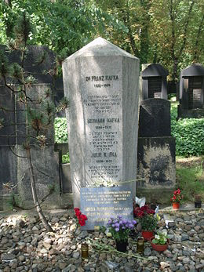
Здоров'я в цей час погіршувалося, і 3 червня 1924 року Кафка помер в санаторії під Віднем, ймовірно, від виснаження. Тіло перевезли до Праги, де воно і було поховане 11 червня 1924 на Новому Єврейському Кладовищі в районі Страшніце, в спільній сімейній могилі.
Могила Кафки на Новому єврейському кладовищі міста Праги. На івріті вказано: «Аншл син Гениха Кафки та Етл; нижче — батько: Гених син Якова Кафки та Фрадл, мати: Етл, дочка Якова Леві та Ґути»

Slide 8
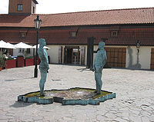
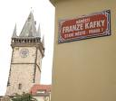
Музей Франца Кафки в Празі
Бронзова статуя Кафки в Празі

Slide 9
Цитати та афоризми Ф. Кафки
Дух лишь тогда делается свободным, когда он перестает быть опорой
Смысл жизни в том, что она имеет свой конец.
Две задачи начала жизни: все больше ограничивать свой круг и постоянно проверять, не спрятался ли ты где-нибудь вне своего круга
Теоретически существует полнейшая возможность счастья: верить в нечто нерушимое в себе и не стремиться к нему
Общение с людьми совращает к самоанализу.

